Slide 1


ỦY BAN NHÂN DÂN PHƯỜNG VIỆT HƯNG
TRƯỜNG MẦM NON GIANG BIÊN
LĨNH VỰC PHÁT TRIỂN THỂ CHẤT
Đề tài: VĐCB: Bật liên tục về phía trước
TCVĐ: Kéo co
Lứa tuổi: MGN 4- 5 tuổi
Giáo viên: Nguyễn Thị Thường
Lê Thị Liên

Slide 2


Khởi động

Slide 3

Đồng diễn

Slide 4
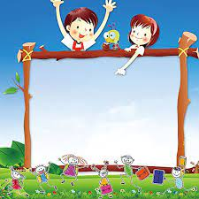
VĐCB:
Bật liên tục về phía trước

Slide 5

Tài năng tỏa sáng

Slide 6

TCVĐ: Kéo co

Slide 7

Hồi tĩnh

Slide 8


